Slide 1



























主要客户（Main-customer）
1

Slide 2
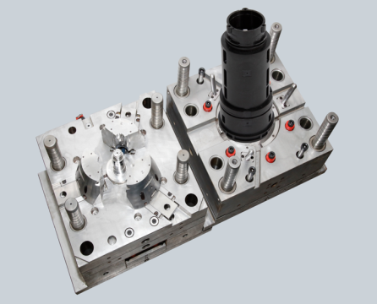
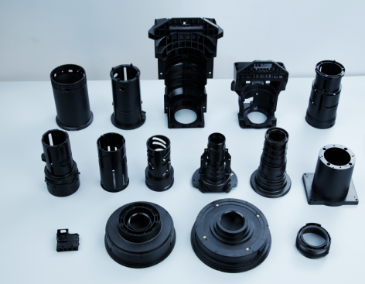
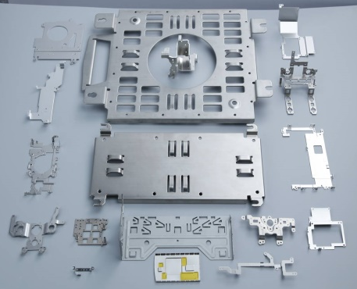
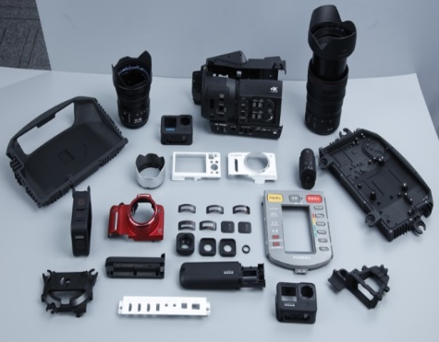
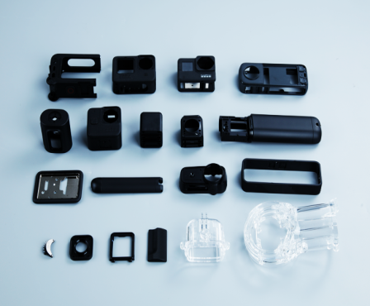
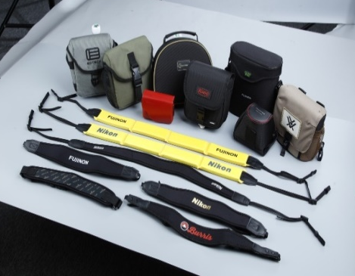
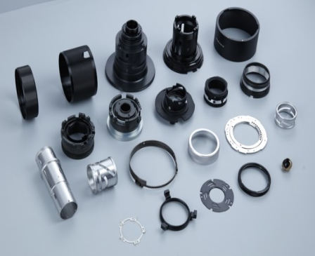
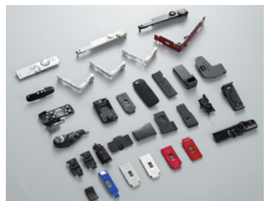
产品介绍(Product introduction)
各种结构类模具
各类塑胶镜筒类产品
各类精密冲压零部件
各类涂装印刷品
各种双色类塑胶件
各类箱包肩带类
精密CNC加工零部件
各类零部件组装
2

Slide 3
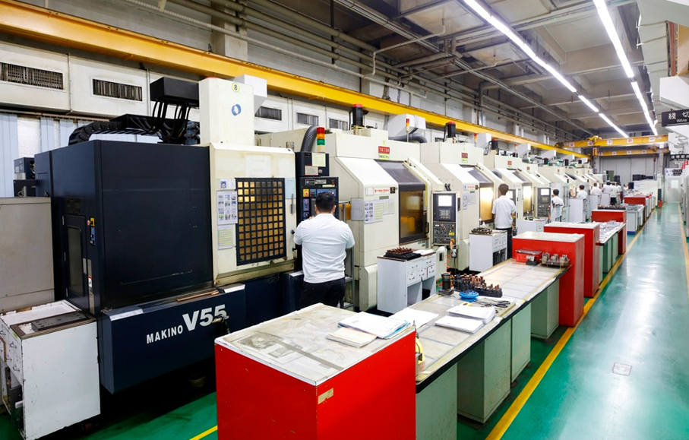
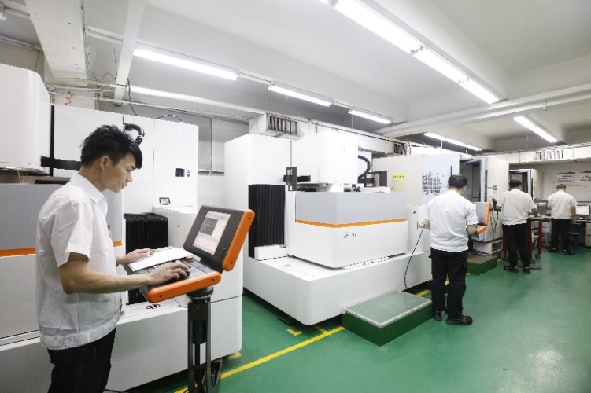
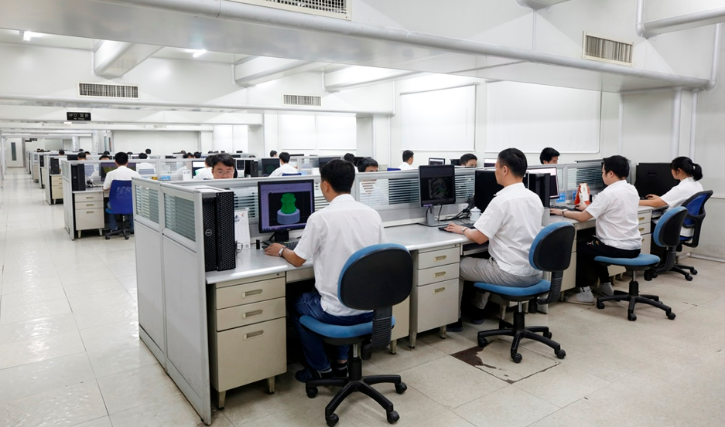
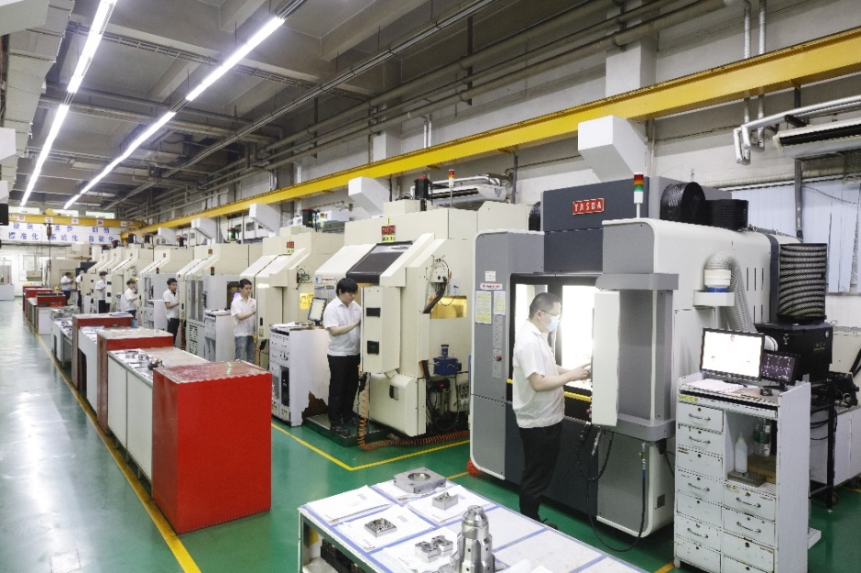
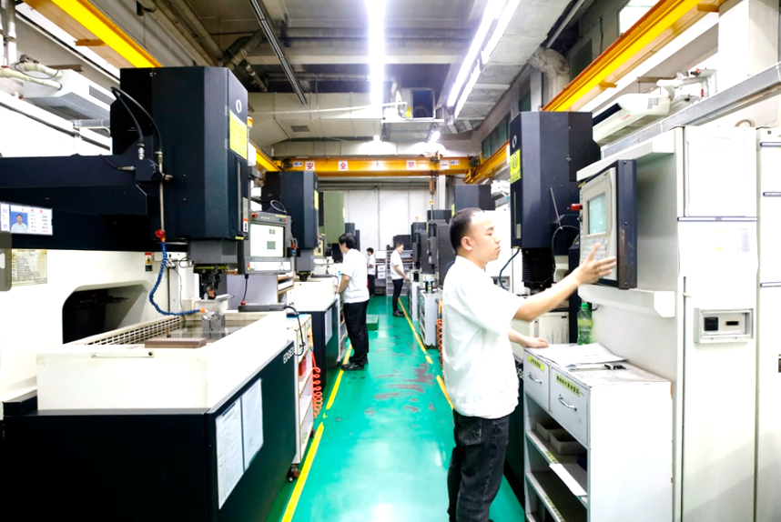
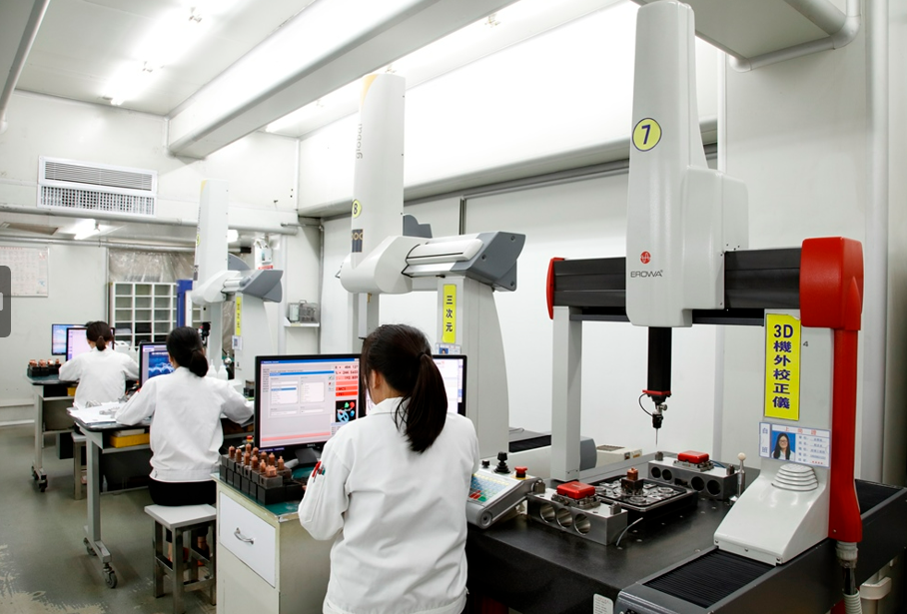
模具事业部--职场介绍
(Mold Division-Workplace Introduction)
CNC 加工中心区 (YASDA)
線切割加工区 (AGIE)
设计编程区（UG)
CNC 加工中心区 (YASDA)
放电加工区 (MAKINO)
检测区(HEXAGON)
3

Slide 4
模具事业部--设备明细
(Mould Division-Device details)
设备名称 | 制造商（产地） | 数量(台）
YASDA 数控加工中心机 YASDA CNC Machining Center | 安田工业（日本） YASDA (Japan) | 8
MAKINO 数控加工中心机 MAKINO CNC Machining Center | 牧野（日本） MAKINO(Japan) | 1
OKUMA 数控加工中心机 OKUMA CNC Machining Center | 大隈（日本） OKUMA (Japan) | 1
FANUC 数控加工中心机 FANUC CNC Machining Center | 法兰克（日本） FANUC（Japan） | 1
永进 数控加工中心机 YCM CNC Machining Center | 永进（台湾） YCM(TW) | 2
EROWA 自动工件交换机 EROWA Automatic Process Switch Machine | EROWA（瑞士） EROWA (Swiss) | 2
MAKINO CNC放电加工机 MAKINO CNC EDM | 牧野（日本） MAKINO(Japan) | 10
AGIE 线切割机 AGIE WEDM | 阿奇（瑞士） AGIE(Swiss) | 7
夏米尔 线切割机 AGIE CHARMILES WEDM | 夏米尔（瑞士）AGIE CHARMILES (Swiss) | 2
三菱 线切割机 Mitsubishi WEDM | 三菱（日本） Mitsubishi (Japan) | 2
设备名称 | 制造商（产地） | 数量(台）
HAUSER 数控坐标磨床 HAUSER Jig Grinding Machine | HAUSER（瑞士） (Swiss) | 1
MOORE 数控坐标磨床 MOORE Jig Grinding Machine | MOORE（美国） (USA) | 1
KELLENBER 精密内外圆磨床KELLENBER Precision Inner/Outer Diameter Grinder | KELLENBER（瑞士） (Swiss) | 1
长岛精工万能精密数控内外圆磨床NAGASHIMA SEIKO Precision Inner/Outer Diameter Grinder | 长岛精工（日本）NAGASHIMA SEIKO (Japan) | 1
HARDINGE精密数控车床 HARDINGE Precision CNC Lathe | 哈挺（美国） HARDINGE(USA) | 1
CNC数控车床 CNC Lathe | 友钛（台湾） YouTai(TW) | 1
立式铣床 Vertical Milling Machine | 快捷/新虎将（台湾）QUICKJET/GENTIGER(TW) | 12
精密成型磨床 Precision Form Grinder | 宇青/大同（台湾） YSG/Tatung (TW) | 30
精密数控平面磨床 Precision Flat Grinder | 冈本/宇青（日本/台湾）OKAMOTO/YSG (Japan/TW) | 6
激光烧焊机 Laser Welding Machine | 大族激光（中国）HANSLASER(CN) | 1
模具合模机 Mold Clamping Machine | 适意（中国） AQUA mate(CN) | 2
年产能：1000套（含塑胶模和冲压模）
4

Slide 5
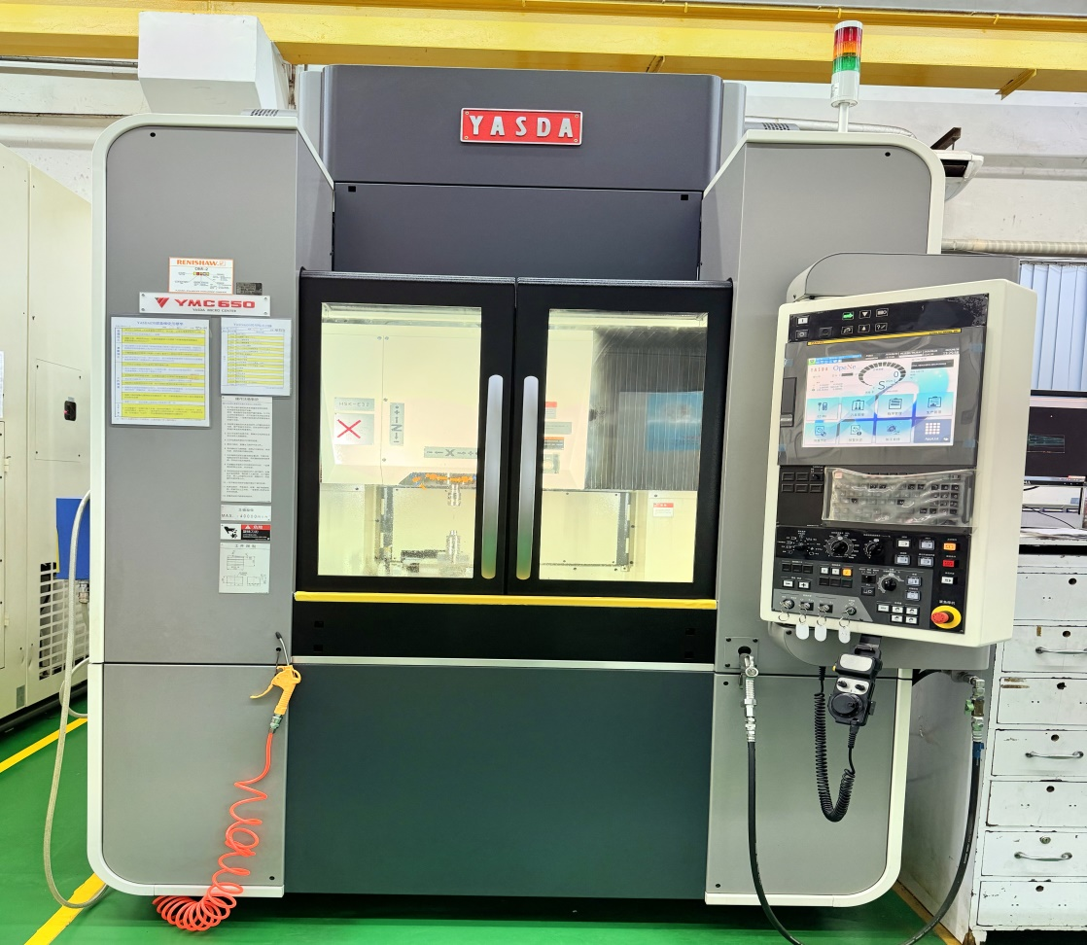
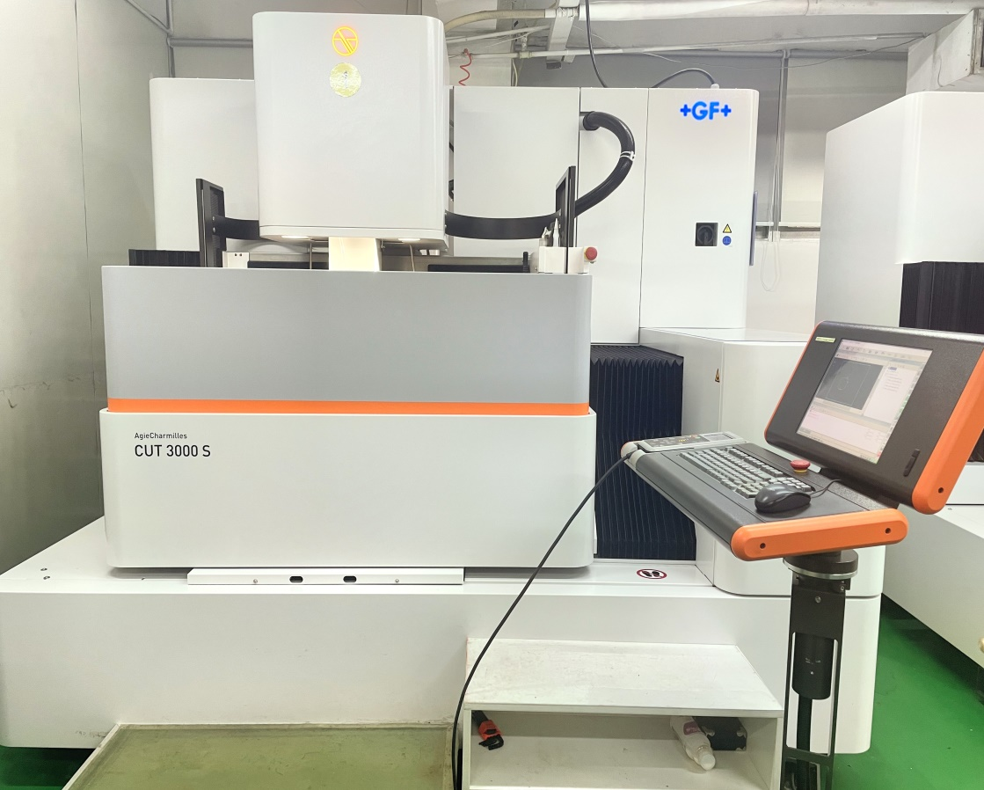
模具事业部--重点设备
(Mould Division- key equipment)
品名 | 品牌 | 台数 | 设备能力
加工中心 | YASDA | 8 | 加工精度0.001mm以内
品名 | 品牌 | 台数 | 设备能力
线切割 | AGIE | 7 | 加工精度0.001mm以内
5

Slide 6
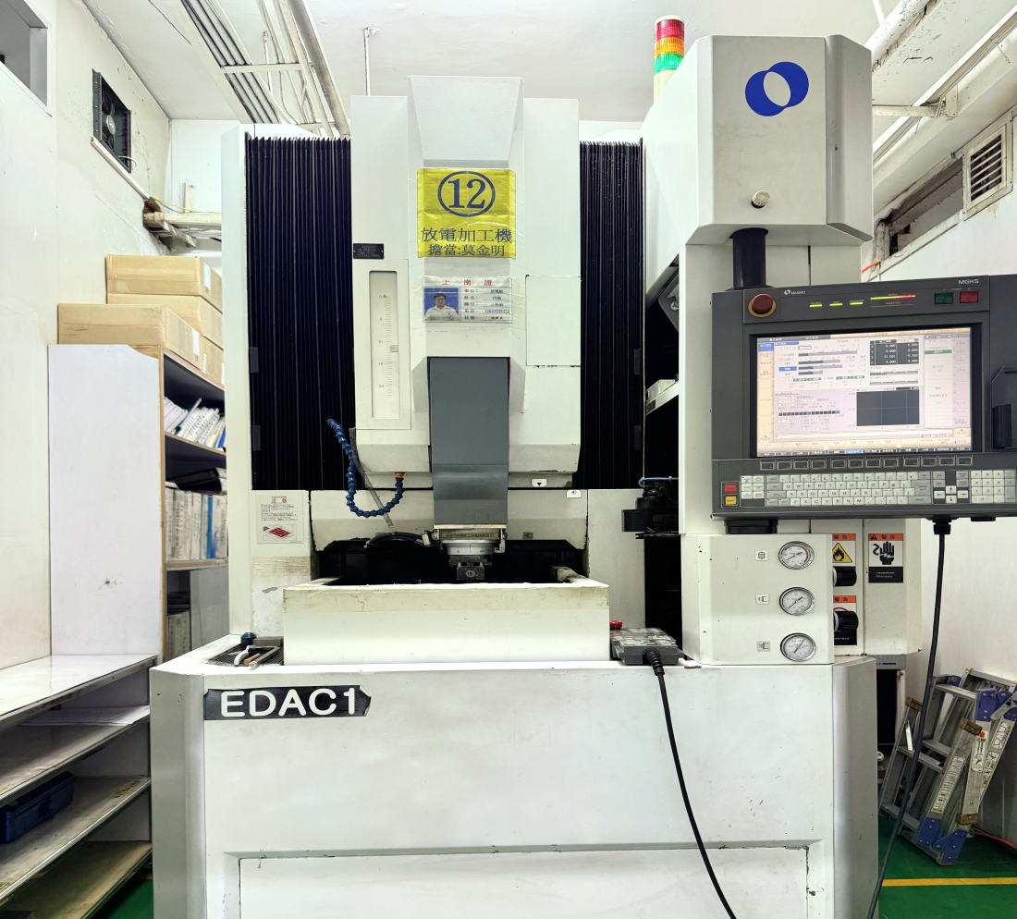
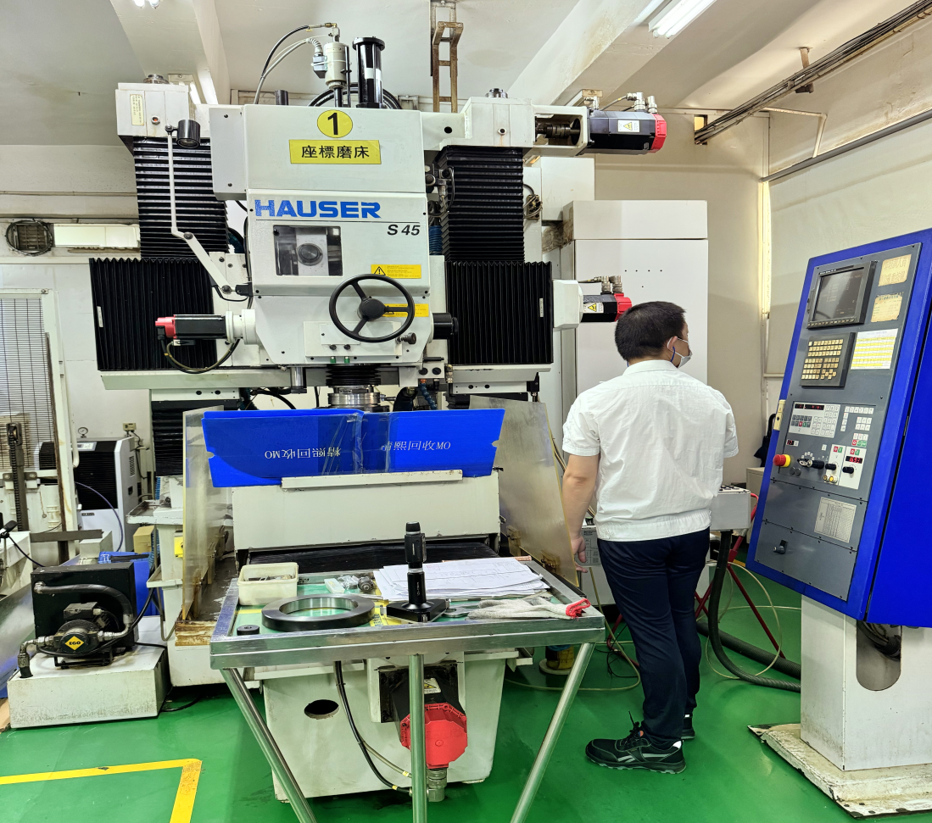
模具事业部--重点设备
(Mould Division- key equipment)
品名 | 品牌 | 台数 | 设备能力
火花机 | MAKINO | 10 | 加工精度0.005mm以内
品名 | 品牌 | 台数 | 设备能力
坐标磨床 | HAUSER | 3 | 加工精度0.002mm以内
6

Slide 7
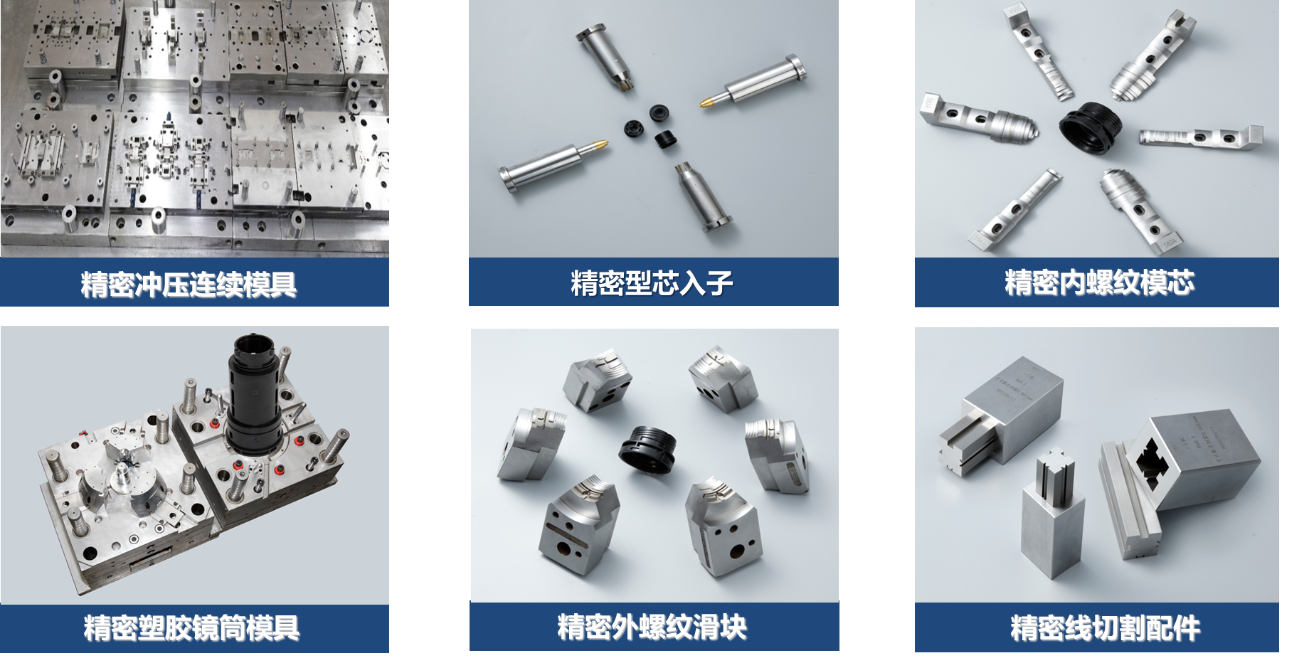
模具事业部--产品介绍
(Mould Division-Product Introduction)
精密冲压连续模具
精密型芯入子
精密内螺纹模芯
精密塑胶镜筒模具
精密外螺纹滑块
精密线切割配件
7

Slide 8
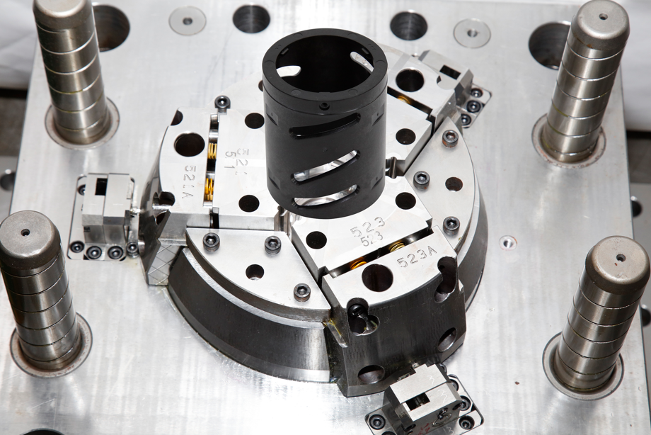
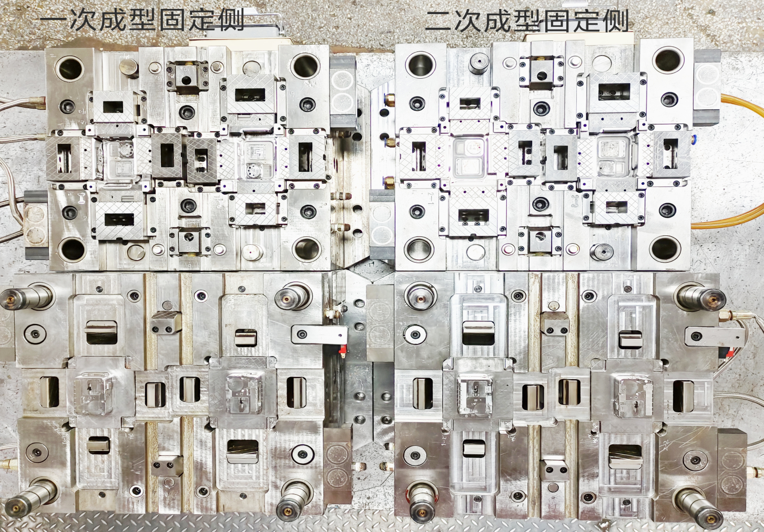
模具事业部--技术能力
(Mould Division-Technical capabilities)
名称 | 技术能力
精密镜筒类模具 | 1.中心位置度 : ±0.001mm 2.垂直度 : 0.001mm 3.真圓度 : 0.001mm 4.表面粗糙度 : Ra0.07
名称 | 技术能力
双色类模具 | 1.软胶结合线控制0.02mm内 2.PL毛边控制在0.02mm内 3.模具寿命可保证50万模以上
8

